Slide 1



Введение в тему
Обучение с подкреплением

Slide 2

Различные подходы
для обучения нейронных сетей
Обучение с учителем
(классика)
Обучение без учителя
(т.п. кластеризация)
Обучение
с подкреплением
Есть готовая, размеченная база (X_train и Y_train)
Базу нужно размечать и собирать (это не всегда возможно или практично)
В базе есть примеры (X_train) но нету правильных ответов (Y_train)
Далеко не все задачи можно решать таким подходом
Полное отсутствие готовой базы
Хорошо подходит к задачам где нет возможности достать базу

Slide 3




Что такое обучение с подкреплением
и зачем оно нужно?
Нам не нужна готовая база данных чтобы обучать нейронные сети!
Данные, конечно, всё равно нужны.
Можно “генерить” данные во время обучения.
В результате, нейронная сеть будет учиться на своих ошибках.
Нейронная сеть обучается очень долго.

Slide 4

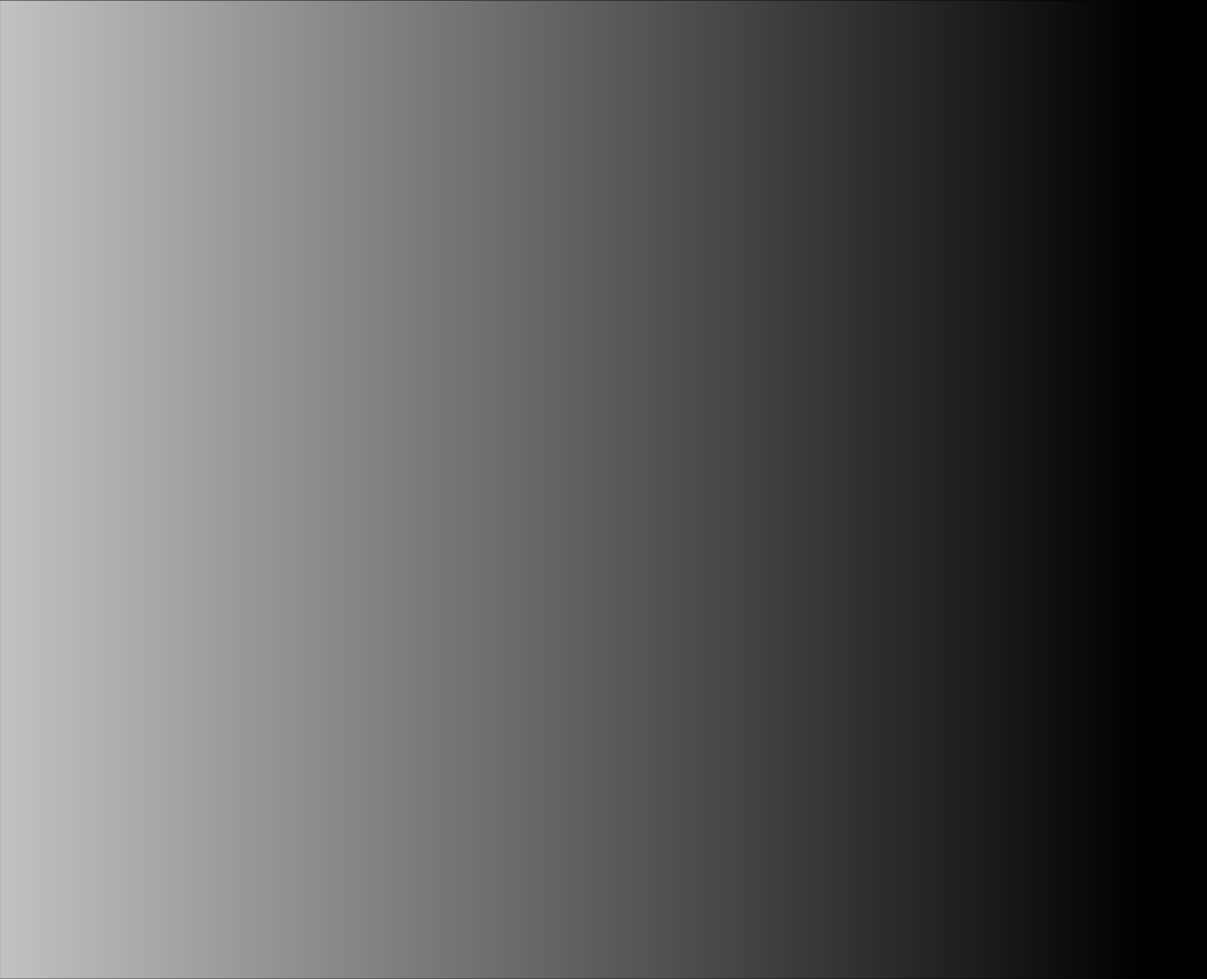
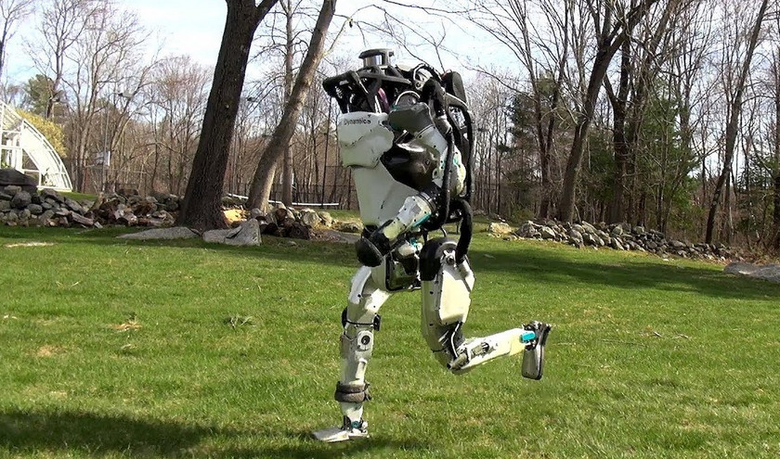
Классические примеры таких задач
Научить робота ходить/хватать вещи
Научить автопилот водить машину
Научить нейронную сеть играть в игры/видеоигры
Составление расписаний с помощью нейросети
Трейдинг
Рекомендательные системы
Во всех этих задачах не возможно или не практично собрать и размечать датасет, по этому используется обучение с подкреплением.

Slide 5
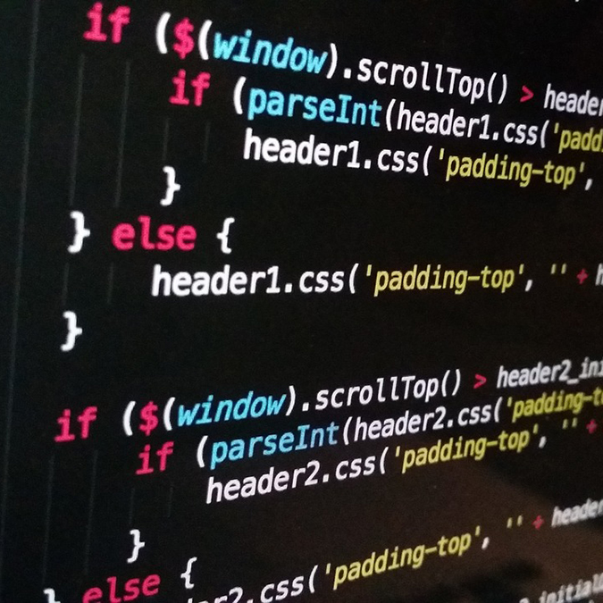

Как это реализовать?
Будем использовать награды
Награды - это аналог лейблов (y_train). За “правильные” решения будут положительные награды, за ‘неправильные” решения будут отрицательные награды.
Награда является скалярным значением, которое отвечает насколько “хорошим” является то или иное решение.
В начале цикла обучения, нейронная сеть ничего не знает и действует без логики (рандомно).
За хорошие решения, которые приводят к успеху, выдаются положительные награды.
За плохие решения выдаются отрицательные награды (наказания).
Нейронная сеть обучается совершать действия, которые дают положительные награды, и избегать отрицательные награды.

Slide 6

Постановка задачи/ определения
Есть агент, чьи действия полностью контролирует наш алгоритм (нейронная сеть).
Агент взаимодействует с средой, в которой он находится. Для этого, он принимает какие-то действия (например, стреляет в врага или двигает руку робота).
Среда не контролируется алгоритмом на прямую, но она может меняться из-за действий агента.
Награда - это скалярное число - которое назначается в соответствии с тем, что произошло в среде из-за действий агента.
Состояние - это положение среды в текущем моменте. Среда переходит в новое состояние после каждого действия.
Значение состояния - число, описывающие максимальную награду которую можно ожидать за различные действия в текущем состоянии.

Slide 7


Задача алгоритма
Нужно добиться максимальной возможной награды за долгий промежуток времени.
Предполагается что это приведёт к максимально хорошему результату (например, чтобы нейронная сеть побеждала в игре).
Максимально хороший результат будет при принятии правильной цепочки действий - что значит алгоритм должен научиться принимать нужную последовательность действий для текущего состояние.
Для этого нужно грамотно назначать награды для различных действий.

Slide 8



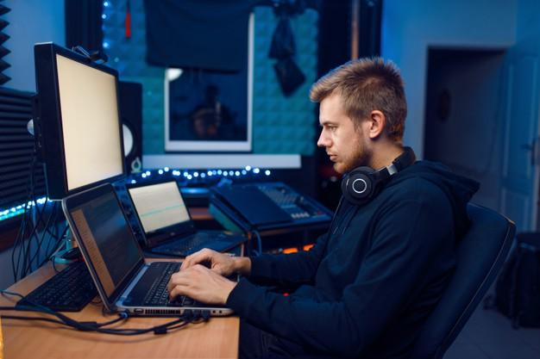
Популярные/ основные алгоритмы
Q-learning
Policy Gradient (Градиентная Политика) - REINFORCE
Advantage Actor-Critic (A2C)
Есть еще другие внемодельные алгоритмы
Proximal Policy Optimizer (PPO)
Deep Deterministic Policy Gradients (DDPG)
Soft Actor-Critic (SAC)
Twin-Delayed Deep Deterministic Policy Gradient (TD3)
Trust-Region Policy Optimization (TRPO)
Asynchronous Advantage Actor-Critic (A3C)
И многие другие...

Slide 9



Особенности обучения RL алгоритмов
Обучение с подкреплением занимает очень много времени. В зависимости от задачи, железа, и от алгоритма - речь идёт от часов до многих недель.
Можно использовать CPU вместо GPU - много времени уходит на “генерацию” данных, что не всегда ускоряется с GPU.
Иногда можно ускорить процесс с применением GPU. На промышленных уровнях часто используется распараллеливание процессов чтобы ускорить обучение.
Обычно используются маленькие нейронные сети, не используются слои Dropout, Batch Normalization, и тд.

Slide 10


Алгоритм Q-learning
Используем уравнение Беллмана, чтобы понимать какое действие нужно совершать.
Уравнение Беллмана
Q(s, a) = r(s, a) + ɣ * max(r(s’, a’))
+ ɣ^2 * max(r(s’’, a’’)) + ɣ^3 * max(r(s’’’, a’’’))...
a - действие агента
s - текущее состояние среды
s’ - следующее состояние среды
a’ - следующие действие при следующим состоянии
r(s, a) - Мгновенное значение награды
за действие в состоянии.
ɣ - гиперпараметр (от 0 до 1)
Q(s, a) - дисконтированное вознаграждение, которое считается по уравнению выше (по сути является взвешенной суммой всех возможных будущих наград).

Slide 11
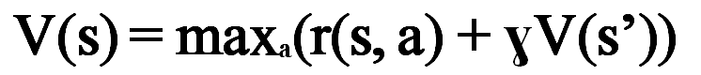
Уравнение Беллмана
r(s, a) - мгновенная награда
за действие
V(s) - ‘значение’ текущего
состояния (на сколько
оно ‘хорошое’)
V(s’) - значение следующего
состояния
V(s) = max_{a}(Q(s, a))
Уравнение Беллмана говорит нам, что алгоритмы
RL не содержат “память” - текущее состояние
среды достаточно для принятия решения.
В результате, алгоритм не требует больших вычислительных мощностей.

Slide 12
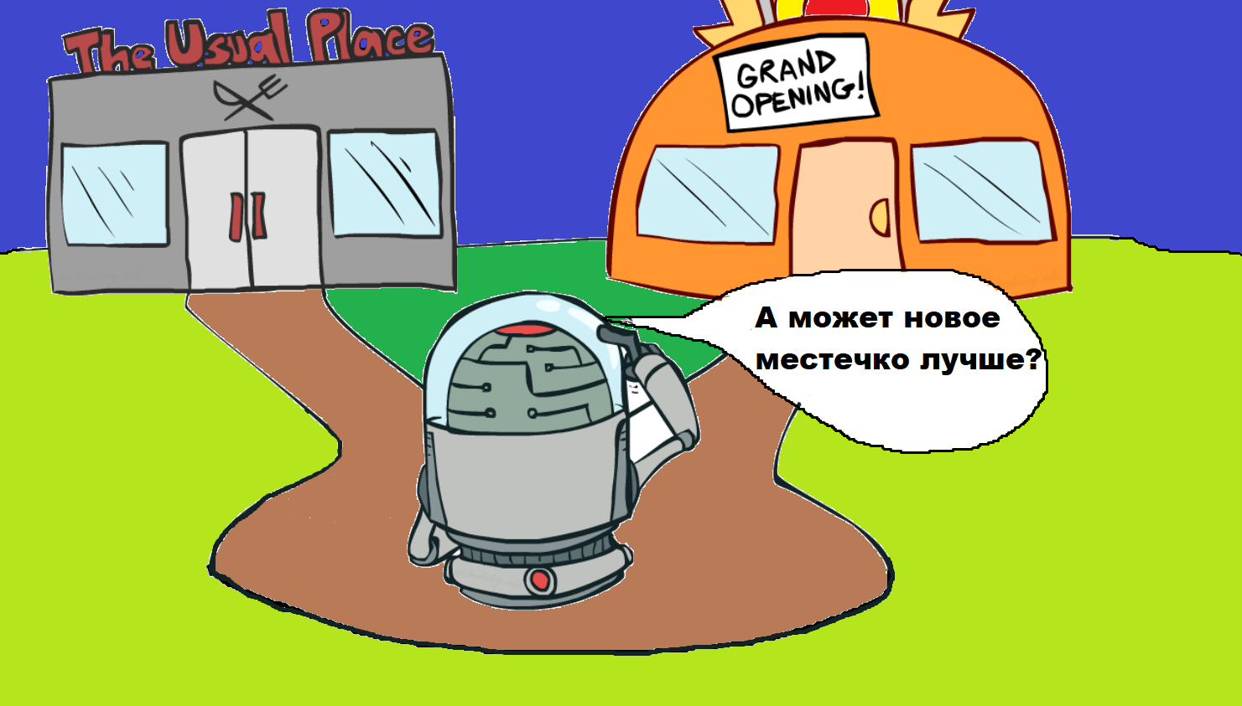
Разведка против эксплуатации
(exploration vs exploitation)
Любой алгоритм должен сначала “исследовать” среду. В этом процессе он испробует разные действия при разных ситуациях.
Целью этого является изучение - какое действие при какой ситуации приводит к награду.
Каждый алгоритм подходит к этому по разному.
В Q-learning, это осуществляется с помощью параметра epsilon, который отвечает за вероятность принятия рандомного действия в ходе обучения. Такой подход называется “эпсилон-жадное исследование” (epsilon-greedy exploration).
Параметр epsilon понижается во время обучения алгоритма, но никогда не доходит до 0 (без epsilon Q-learning не обучается).
Во время использования алгоритма после обучения, есть смысл поставить epsilon = 0*
*(зависит от ситуации).
(original image source: UC Berkeley AI course slide, lecture 11.)

Slide 13

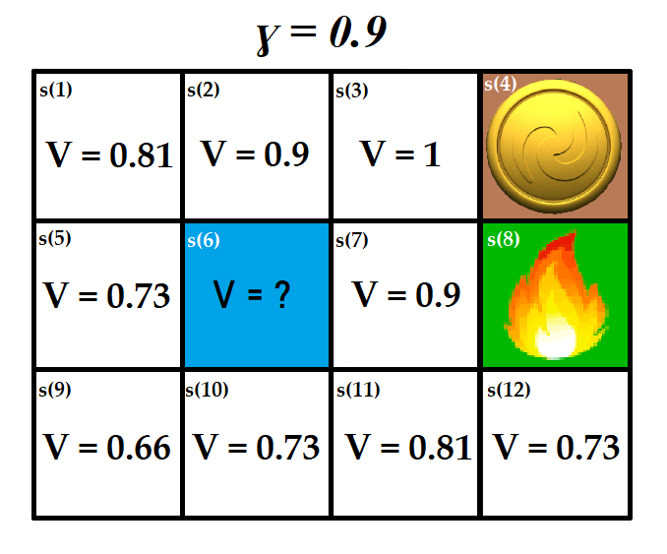
Q-таблица
Чтобы всегда выбирать ‘лучшие’ действия, нам нужно знать максимальное возможное значение каждого состояния.
Эти значения можно записать в таблицу, которая хранит значения всех состояний (Q-таблица).
Обычно, Q-таблица инициализируется нулями по сколько алгоритму неизвестно какая награда будет после каждого действия. Чтобы узнать эту информацию и правильно заполнить таблицу, агент должен исследовать среду.
После того как агент исследует среду, он будет идти в направление максимальной награды. (Epsilon greedy).
Что делать когда количество состояний слишком много, чтобы хранить в таблицах?

Slide 14
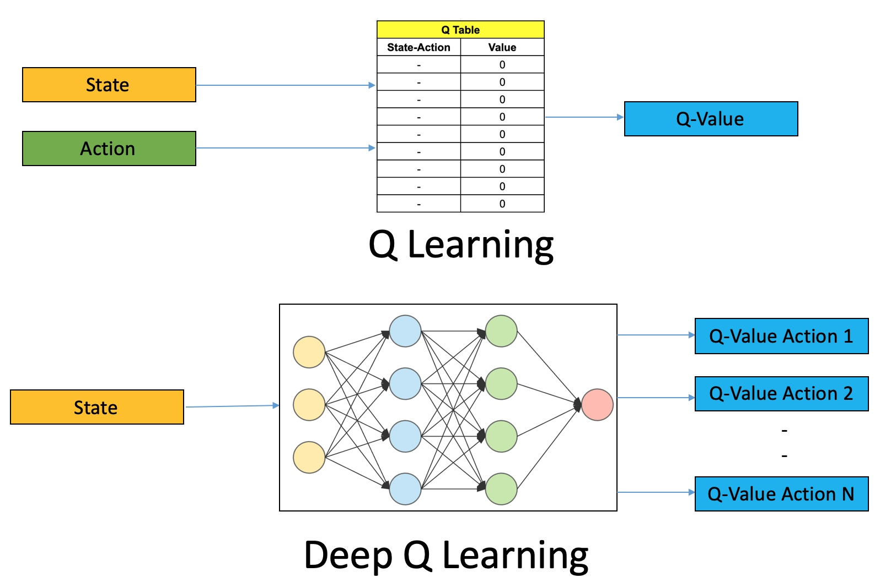
Добавляем нейросеть (DQN)
Мы можем использовать нейронную
сеть, чтобы оценивать значение
награды каждого состояния.
Нейронная сеть будет принимать
текущее состояние на вход.
Оценка состояния происходит в
соответствии уравнения Бэлмена
(нейронная сеть учиться это делать).
После обучения, нейросеть берёт
действия которые должны привести к
максимальной награде.

Slide 15
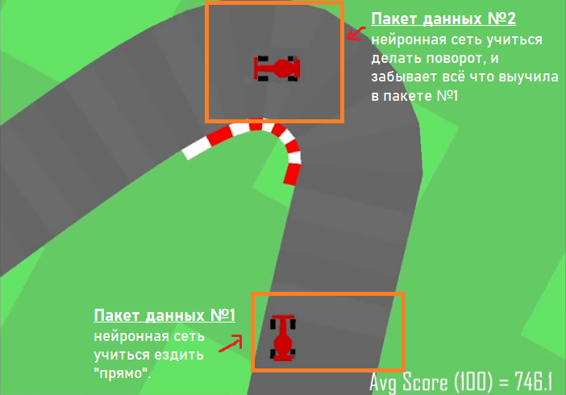
Нужно улучшить алгоритм
Что будет без
воспроизведения памяти?
Нужно добавить “буфер памяти” - массив с различными состояниями среды, действиями агента, и итоговыми наградами.
Выбираем данные из памяти для обучения сети рандомно, чтобы избежать переобучение.
Это называется “memory replay” (воспроизведения памяти).
В итоге, алгоритм становиться внеполитическим (off-policy) - т.е. он обучается на данных из предыдущих сессий.

Slide 16
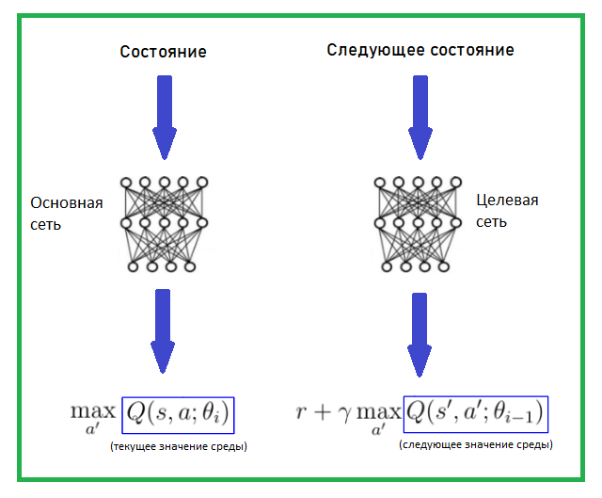
Нужно улучшить алгоритм
Добавляем целевую сеть (target network)
В классическом варианте DQN, одна сеть используется для обучения и для предсказания нового состояния.
Это значит, нейросеть создает информацию по которой она же учиться. У любой нейронной сети есть какая-то ошибка в предсказании, что значит при предсказании уравнения Беллмена эта ошибка будет взрываться (из-за того, что уравнение рекурсивное).
Чтобы избежать этой проблемы, бы добавляем отдельную модель для предсказания Q(s’, a’) из уравнение Беллмена (тем временем как Q(s, a) предсказывается через основную модель).
Вторая нейросеть называется “целевая модель”. Она является копией основной модели сети, но не обучается. Мы периодически обновляем её веса - для этого берём веса из основной сети.
Такой алгоритм называется DDQN (Double Deep-Q Network).

Slide 17
На чём будем обучаться?
Библиотека Gym AI
Pong
Bipedal-Walker
CartPole

Slide 18
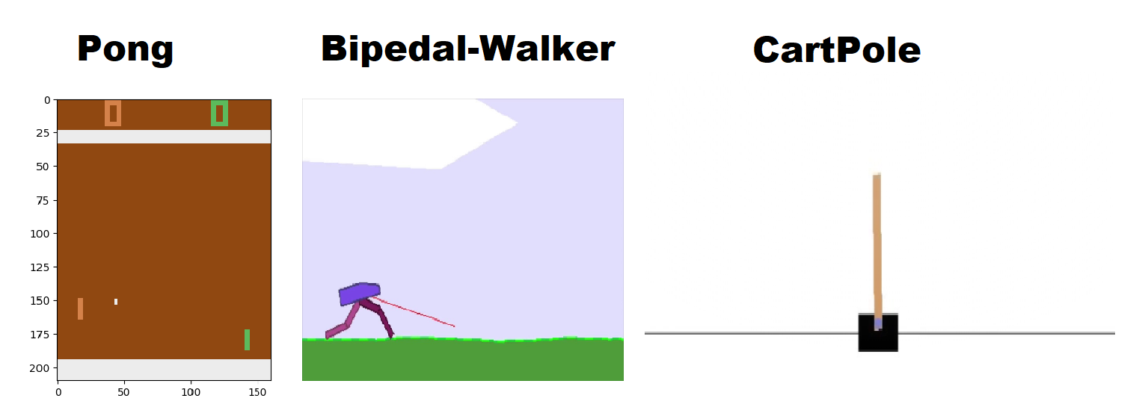
Библиотека Gym AI (плюсы/минусы)
Плюсы
Минусы
Много разных игр
Различные игры имеют дискретные и непрерывные действия
Встроенная в колаб (не нужно устанавливать)
Большинство из игр довольно простые
Код долго выполняется (в зависимости от среды)
Не всегда есть возможность назначать награды (они выдаются автоматически)

Slide 19
На чём будем обучаться?
Библиотека ViZDoom

Slide 20
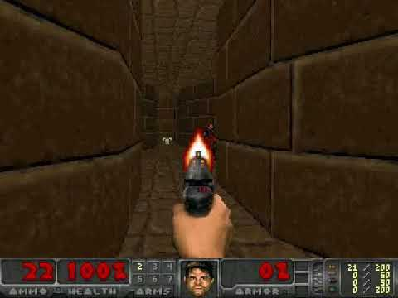
Библиотека ViZDoom (плюсы и минусы)
Плюсы
Относительно легко установить
Много разных сценариев
Можно менять сценарии при редактировании
соответствующих .cfg файлов
Очень быстро выполняется в коде
Можно назначать свои награды
Интересная игра
Минусы
Только дискретные действия
Нужно устанавливать в колабе при каждом запуске кода
Требует работу с файлами чтобы менять настройки (.cfg, .wad файлы)

Slide 21
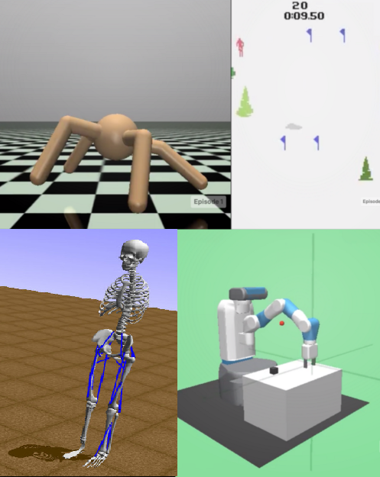
Другие среды
Можно найти большое количество различных сред в интернете.
Очень часто создаются самописные среды под реальную задачу.
Для ДЗ можно использовать любую среду, если не написано иначе. Использование новых сред, которые не демонстрировались на уроке, всегда поощряется.
Описание различных сред

Slide 22


Спасибо за внимание

